Slide 1
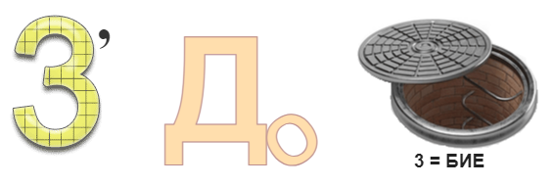
Русская народная сказка «Два Мороза» Фамилия, имя ученика_______________________________________
1. Словарная работа. Соедини слова с их значением.
Бубенчик
богатый человек, живущий в городе
Крестьянин
Дровосек
человек, рубящий дрова
металлический шарик с кусочками металла внутри, позванивающий при встряхивании
бедный человек, живущий в деревне, занимается обработкой земли
Ёжиться
Купец
2. Выбери пословицу, которая выражает основную мысль текста.
3. Что решили сделать братья Морозы?
□ поиграть □ порезвиться □ позабавиться
4. За кем побежал младший брат, Мороз – Красный нос?
□ за охотником □ за рыбаком □ за дровосеком
5. Чем дровосек стал выколачивать мороз из полушубка?
□ кнутом □ поленом □ палкой
6. Что, по мнению старшего брата, Мороза – Синего носа, лучше шубы греет?
□ печка □ костёр □ топор
7. Какая у купца была шуба?
□ медвежья □ лисья □ волчья
8. Выдели в таблице любым цветом ответы на вопросы.
Что звенело на санях богатого купца?
Что хотел набрать в лесу крестьянин?
Где встретились вечером братья Морозы?
За кем побежал Мороз – Красный Нос?
9. Чему учит сказка? Отгадай ребус.
Ответ ____________________________
жаться от холода
Мороз не велик, да стоять не велит.
Хочешь есть калачи, не сиди на печи!
Где тепло, тут добро.
У работающего в руках дело огнём горит.
д | к | о | п | с | у
п | р | л | д | к | б
д | п | о | р | а | р
р | о | к | о | л | ь
о | л | е | в | в | ч
в | е | к | а | м | и
о | с | г | ы | и | к

